Slide 1


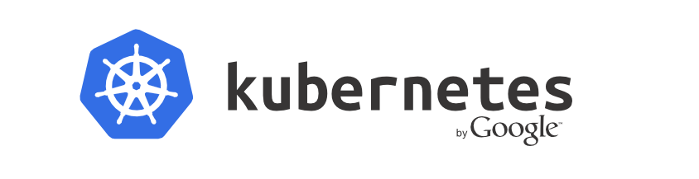
TRƯỜNG ĐẠI HỌC SƯ PHẠM KỸ THUẬT TP. HỒ CHÍ MINH
KHOA ĐÀO TẠO CHẤT LƯỢNG CAO
 
1
BÁO CÁO
MÔN: ĐIỆN TOÁN ĐÁM MÂY KUBERNETES
GVHD: HUỲNH XUÂN PHỤNG
SVTH:
LƯƠNG VĂN HOÀI 18110230
BÙI NGỌC LÂM 18110140

Slide 2
NỘI DUNG
1.Kubernetes là gì?
2. Những khái niệm cơ bản trong Kubernetes
3.Ai cần kubernetes ?
4.Các sản phẩm dựa trên Kubernetes
5.Các thành phần trong Kubernetes
6.Cách cài đặt Kubernetes
7.Kubernetes Dashboard
8.Deployment trong Kubernetes
2

Slide 3
1.KUBERNETES LÀ GÌ
2
Kubernetes (còn gọi là k8s) là một hệ thống để chạy, quản lý, điều phối các ứng dụng được container hóa trên một cụm máy (1 hay nhiều) gọi là cluster. Với Kubernetes bạn có thể cấu hình để chạy các ứng dụng, dịch vụ sao cho phù hợp nhất khi chúng tương tác với nhau cũng như với bên ngoài. Bạn có thể điều chỉnh tăng giảm tài nguyên, bản chạy phục vụ cho dịch vụ (scale), bạn có thể cập nhật (update), thu hồi update khi có vấn đề ... Kubernetes là một công cụ mạnh mẽ, mềm dẻo, dễ mở rộng khi so sánh nó với công cụ tương tự là Docker Swarm!
Kubernetes được thiết kế bởi Google, về ngữ nghĩa thì tên này là tiếng Hy Lạp có nghĩa là tài công

Slide 4
3
2. Những khái niệm cơ bản trong Kubernetes
Master node: Là server điều khiển các máy Worker chạy ứng dụng. –
Worker node : Là server chạy ứng dụng trên đó
Kubectl : Tool quản trị Kubernetes, được cài đặt trên các máy trạm, cho phép các lập trình viên đẩy các ứng dụng mô tả triển khai vào cụm Kubernetes, cũng như là cho phép các quản trị viên có thể quản trị được cụm Kubernetes
Pod : là khái niệm cơ bản và quan trọng nhất trên Kubernetes. Bản thân Pod có thể chứa 1 hoặc nhiều hơn 1 container. Pod chính là nơi ứng dụng được chạy trong đó. Pod là các tiến trình nằm trên các Worker Node. Bản thân Pod có tài nguyên riêng về file system, cpu, ram, volumes, địa chỉ network…
Image : Là phần mềm chạy ứng dụng đã được gói lại thành một chương trình để có thể chạy dưới dạng container. Các Pod sẽ sử dụng các Image để chạy.
Deployment : Là cách thức để giúp triển khai, cập nhật, quản trị Pod.
Replicas Controller : Là thành phần quản trị bản sao của Pod, giúp nhân bản hoặc giảm số lượng Pod.
Service : Là phần mạng (network) của Kubernetes giúp cho các Pod gọi nhau ổn định hơn, hoặc để Load Balancing giữa nhiều bản sao của Pod, và có thể dùng để dẫn traffic từ người dùng vào ứng dụng (Pod), giúp người dùng có thể sử dụng được ứng dụng.
Label : ra đời để phân loại và quản lý Pod,. Ví dụ chúng ta có thể đánh nhãn các Pod chạy ở theo chức năng frontend, backend, chạy ở môi trường dev, qc, uat, production…

Slide 5
3. Ai cần Kubernetes?
4
Các doanh nghiệp lớn, có nhu cầu thực sự phải scaling hệ thống nhanh chóng, và đã sử dụng container (Docker).
Các dự án cần chạy >= 5 container CÙNG LOẠI cho 1 dịch vụ. (Ví dụ dùng >=5 máy cùng để chạy code website XYZ). Còn nhỏ hơn thì tốt nhất không dùng - đừng mang dao mổ trâu đi giết gà.
Các startup hiện đại, chịu đầu tư vào công nghệ, để nhỡ về sau có to ra, thì to rất dễ
Các sysadmin/DevOps muốn tăng lương, nhảy việc, vọc công nghệ mới.

Slide 6
4. Các sản phẩm dựa trên Kubernetes
5
RedHat Openshift 3: https://www.openshift.org/
Deis Workflow - opensource platform as a service (PaaS): https://deis.com/paas/
Rancher - container management platform: http://rancher.com/rancher/

Slide 7
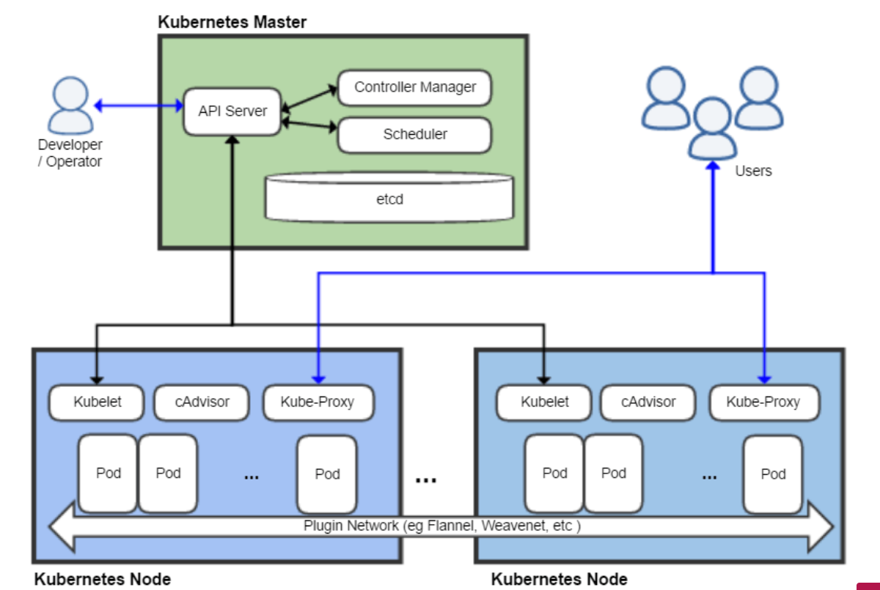
5. Các thành phần của Kubernetes
6
Hệ thống Kubernetes thật sự phức tạp, các thành phần của sẽ được tìm hiểu dần qua từng bài viết, nhưng ở đây có một sơ đồ và một vài khái quát ban đầu về kiến trúc / thành phần của nó

Slide 8
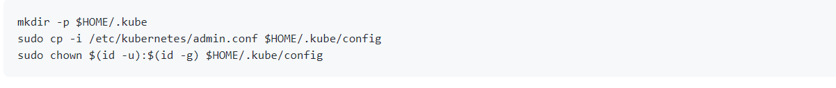
6. Cách cài đặt Kubernetes
7

Slide 9
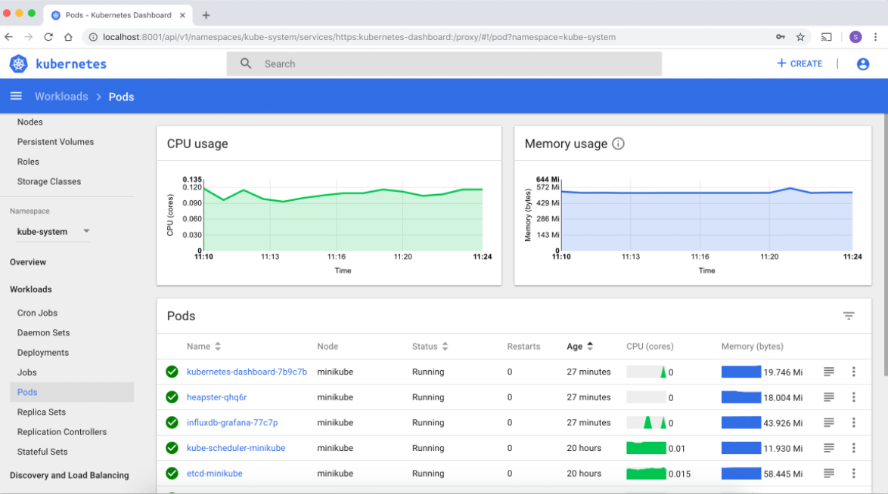
7. Kubernetes Dashboard
8
Kubernetes Dashboard là công cụ trên nền Web, kết nối đến Kubernetes để thực hiện việc quản lý (giống kubectl), ưu điểm của nó là trực quan dễ sử dụng. Thông tin chính về nó tại dashboard, các phiên bản Dashboard Release

Slide 10
8. Deployment trong Kubernetes
9
Deployment quản lý một nhóm các Pod - các Pod được nhân bản, nó tự động thay thế các Pod bị lỗi, không phản hồi bằng pod mới nó tạo ra. Như vậy, deployment đảm bảo ứng dụng của bạn có một (hay nhiều) Pod để phục vụ các yêu cầu.
Deployment sử dụng mẫu Pod (Pod template - chứa định nghĩa / thiết lập về Pod) để tạo các Pod (các nhân bản replica), khi template này thay đổi, các Pod mới sẽ được tạo để thay thế Pod cũ ngay lập tức.

Slide 11
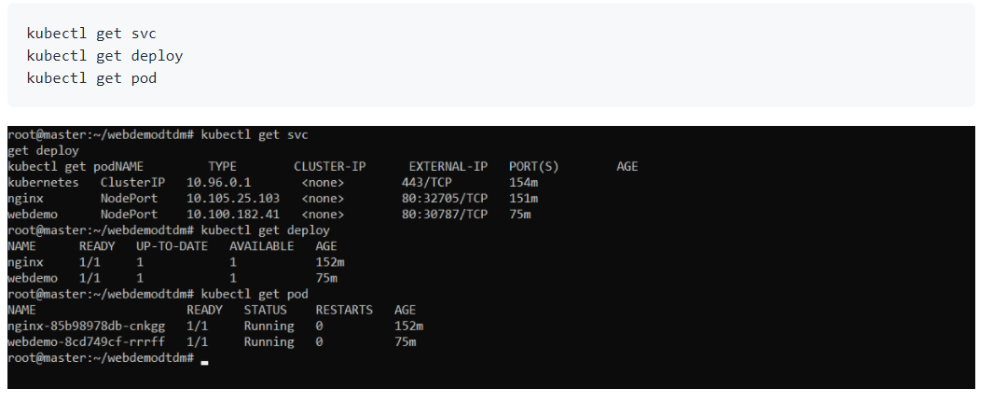
8. Deployment trong Kubernetes
9
Thực hiện tạo service và deployment image

Slide 12
9. Tài liệu tham khảo
10
https://topdev.vn/blog/kubernetes-la-gi/#9684
https://viblo.asia/p/phan-1-gioi-thieu-ve-kubernetes-924lJO6m5PM
https://xuanthulab.net/gioi-thieu-va-cai-dat-kubernetes-cluster.html
https://xuanthulab.net/cai-dat-va-su-dung-kubernetes-dashboard.html
https://xuanthulab.net/deployment-trong-kubernetes-trien-khai-cap-nhat-va-scale.html
https://github.com/justmeandopensource/kubernetes/blob/master/docs/install-cluster-ubuntu-20.md

Slide 13
Demo
Cài đặt Kubernetes cluster với 2 node master và worker
Cài đặt Kubernetes Dashboard
Deploy nginx web server
11

Slide 14
TỔNG KẾT
20
Kubernetes là một nền tảng nguồn mở, khả chuyển, có thể mở rộng để quản lý các ứng dụng được đóng gói và các service, giúp thuận lợi trong việc cấu hình và tự động hoá việc triển khai ứng dụng. Kubernetes là một hệ sinh thái lớn và phát triển nhanh chóng. Các dịch vụ, sự hỗ trợ và công cụ có sẵn rộng rãi.
Với những tính năng ưu việt và vượt trội, tích hợp Kubernetes Engine có thể mang lại những tác động tích cực đến các Dev team/DevOps cũng như toàn bộ doanh nghiệp.

Slide 15
22
THANKS FOR LISTENING!

